Slide 1


Slide 2


O switch case é uma estrutura de controle de fluxo usada para tomar decisões no código, de forma parecida com o if-else. Ele é útil quando temos várias opções para uma mesma variável e queremos evitar escrever vários if-else seguidos.
Git e GitHub

Slide 3
O switch case é uma estrutura de controle de fluxo usada para tomar decisões no código, de forma parecida com o if-else. Ele é útil quando temos várias opções para uma mesma variável e queremos evitar escrever vários if-else seguidos.
Git
O Git é uma ferramenta de gerenciamento,
Podemos alterar e gerenciar nossos códigos, através de uma linha do tempo.

Slide 4
O switch case é uma estrutura de controle de fluxo usada para tomar decisões no código, de forma parecida com o if-else. Ele é útil quando temos várias opções para uma mesma variável e queremos evitar escrever vários if-else seguidos.
Git: Linha do Tempo

Slide 5
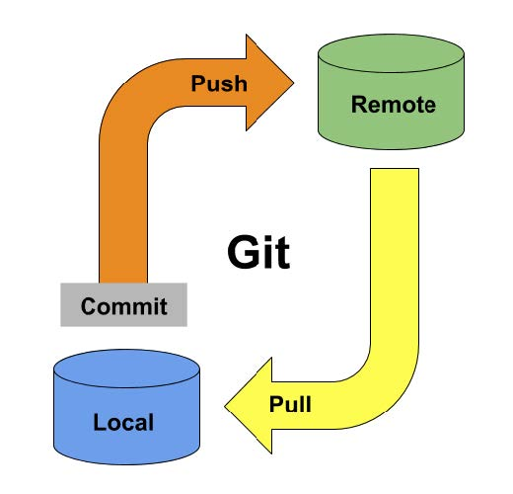
O switch case é uma estrutura de controle de fluxo usada para tomar decisões no código, de forma parecida com o if-else. Ele é útil quando temos várias opções para uma mesma variável e queremos evitar escrever vários if-else seguidos.
Git: Linha do Tempo

Slide 6
O switch case é uma estrutura de controle de fluxo usada para tomar decisões no código, de forma parecida com o if-else. Ele é útil quando temos várias opções para uma mesma variável e queremos evitar escrever vários if-else seguidos.
GitHub
O GitHub é uma plataforma online que armazena os códigos. Com ele, criamos repositórios e hospedamos nossos projetos.
Podemos seguir e interagir com outras pessoas, possibilitando também interagir com o código de terceiros.
Sendo assim, o github é muito semelhante a uma rede social.

Slide 7
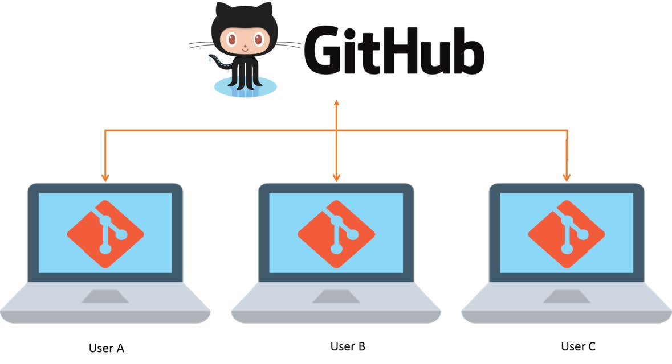
O switch case é uma estrutura de controle de fluxo usada para tomar decisões no código, de forma parecida com o if-else. Ele é útil quando temos várias opções para uma mesma variável e queremos evitar escrever vários if-else seguidos.
GitHub
Com isso podemos utilizar as duas ferramentas pelo mesmo objetivo, que é de
realizar alterações de um determinado projeto e, compartilhar de uma forma ágil
e acessível ao time.

Slide 8
O switch case é uma estrutura de controle de fluxo usada para tomar decisões no código, de forma parecida com o if-else. Ele é útil quando temos várias opções para uma mesma variável e queremos evitar escrever vários if-else seguidos.
Comandos para o Git
git init
Cria um novo repositório Git em um diretório (pasta) atual ou em um especificado.
git add .
Adiciona todas as alterações do working directory (diretório de trabalho) ao
staging área(área de preparação) no Git.
git commit -m “mensagem” Cria uma mensagem de confirmação especificada para alteração adicionada.
gitlog Exibe o histórico de commits, do mais recente , até o mais antigo
git status Exibe informações como arquivos modificados, arquivos que foram removidos, entre outros...
git reset --hard HEAD~1 Desfaz o último commit e atualiza o estado do repositório para refletir o commit anterior.

Slide 9
O switch case é uma estrutura de controle de fluxo usada para tomar decisões no código, de forma parecida com o if-else. Ele é útil quando temos várias opções para uma mesma variável e queremos evitar escrever vários if-else seguidos.
Comandos para o Git
git remote add origin https://github.com... Conecta o repositorio Git com o repositório remoto indicando por uma URL.
git push u origin main Envia as alterações do repositório local para o repositório remoto,
forçando uma criação de uma branch main , caso tenha a branch , não cria.
git clone https://github.com... Cria uma cópia de um repositório Git remoto em seu computador
git pull Atualiza o repositório local conforme as alterações feitas no repositório remoto
git push origin main Envia os commits local, para o repositório remoto , da branch
git show 010101 Mostra mais detalhes do commit.

Slide 10
O switch case é uma estrutura de controle de fluxo usada para tomar decisões no código, de forma parecida com o if-else. Ele é útil quando temos várias opções para uma mesma variável e queremos evitar escrever vários if-else seguidos.
GIT: Sequência de comandos (local)
git init
Cria um novo repositório Git em um diretório (pasta) atual ou em um especificado.
git add .
Adiciona todas as alterações do working directory (diretório de trabalho) ao
staging área(área de preparação) no Git.
git commit -m “mensagem” Cria uma mensagem de confirmação especificada para alteração adicionada.
git branch -M main Muda o nome da branch principal para main. git remote add origin https://github.com... Conecta o repositorio Git com o repositório remoto indicando por uma URL.
git push u origin main Envia as alterações do repositório local para o repositório remoto,
forçando uma criação de uma branch main, caso a branch já exista, não será criado.

Slide 11
O switch case é uma estrutura de controle de fluxo usada para tomar decisões no código, de forma parecida com o if-else. Ele é útil quando temos várias opções para uma mesma variável e queremos evitar escrever vários if-else seguidos.
GIT: Sequência de comandos (remoto)
git clone https://github.com... Cria uma cópia de um repositório Git remoto em seu computador
git add .
Adiciona todas as alterações do working directory (diretório de trabalho) ao
staging área(área de preparação) no Git.
git status Exibe informações como arquivos modificados, arquivos que foram removidos, entre outros...
git commit -m “mensagem” Cria uma mensagem de confirmação especificada para alteração adicionada.
git push origin main Envia os commits local, para o repositório remoto, da branch main

Slide 12

DEPARTAMENTO REGIONAL
DE SÃO PAULO
www.sp.senai.br

